Slide 1
Infraestructura Visible
Entrega 2
Miguel Ángel Acosta
Andrés Felipe Rincón
Ángela Liliana Jiménez

Slide 2
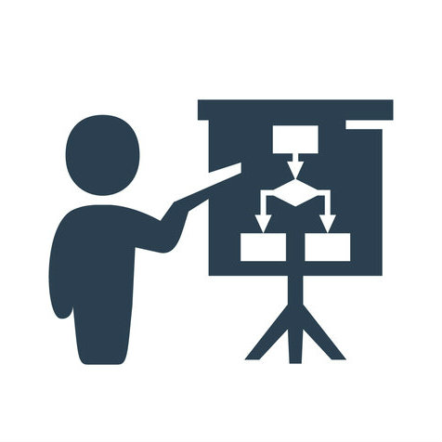
Agenda
Objetivos de negocio
Identificación del problema
Desarrollo de la solución
Tableros de Control
Herramienta de Machine Learning

Slide 3
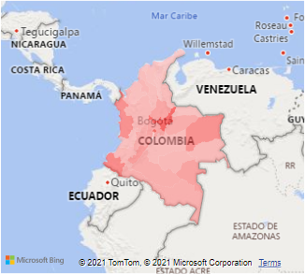

Objetivos de negocio
Visualizar y tener registro de las muertes registradas en Colombia
Poder prever para un determinado grupo demográfico y geográfico que eventos de muerte les pueden afectar más.

Slide 4


Identificación del problema
Se quiere tener registro del número de muertes, además se quiere poder comparar con la población a la que pertenece el conjunto de muertes

Slide 5
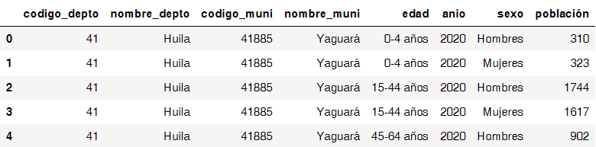
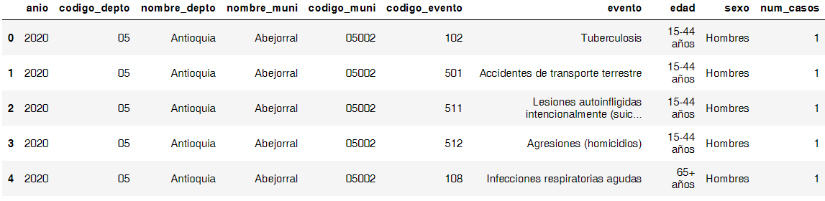
Desarrollo de la solución

Slide 6
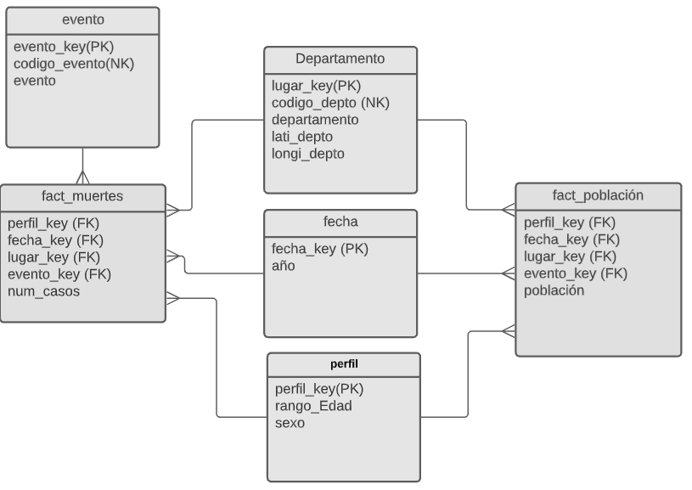
Desarrollo de la solución

Slide 7
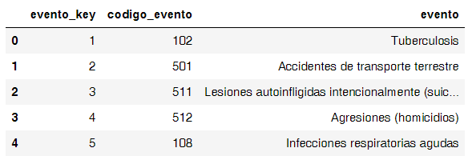
Desarrollo de la solución

Slide 8

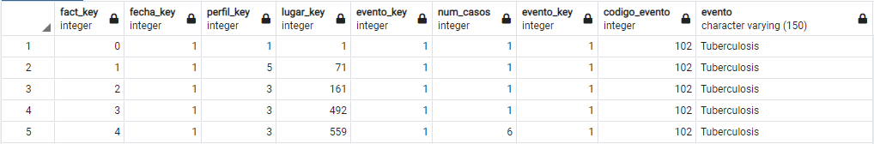
Desarrollo de la solución

Slide 9
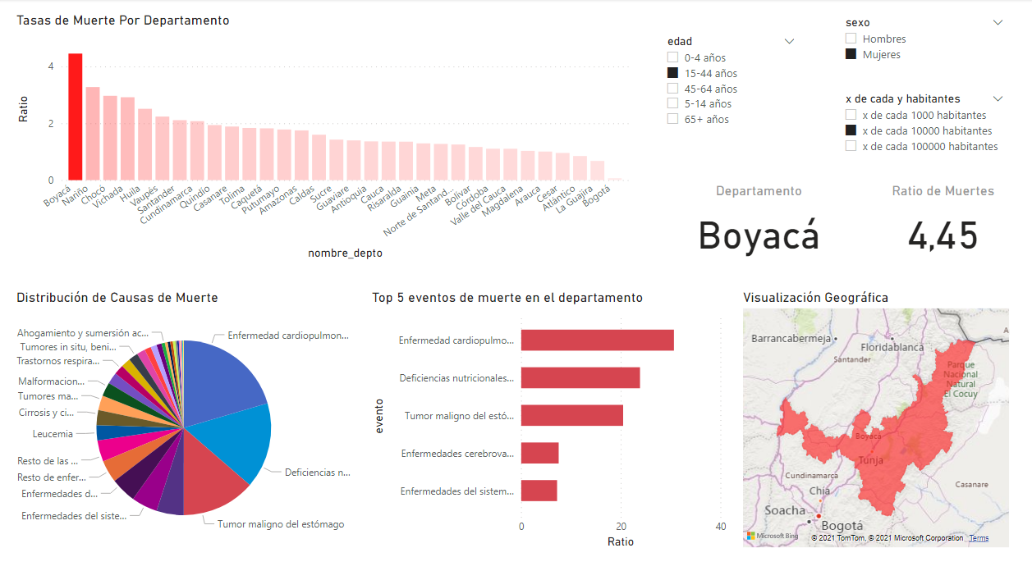
Tablero de control 1

Slide 10
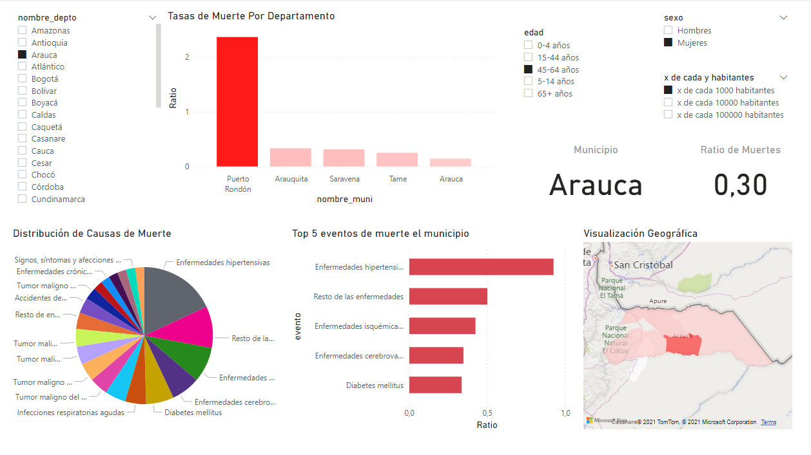
Tablero de control 2

Slide 11
Herramienta de ML
Tras un detallado análisis al negocio pudimos concluir que serían de su interés 2 cosas:
Encontrar grupos por los cuales se pueda clasificar
Proyectar las causas de muerte que pueden generarse en diferentes grupos poblacionales.

Slide 12
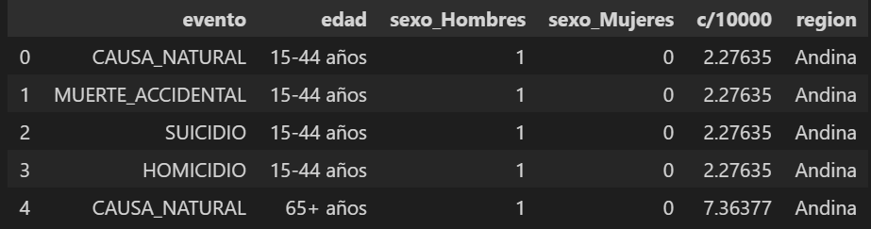
Perfilamiento de Datos

Slide 13
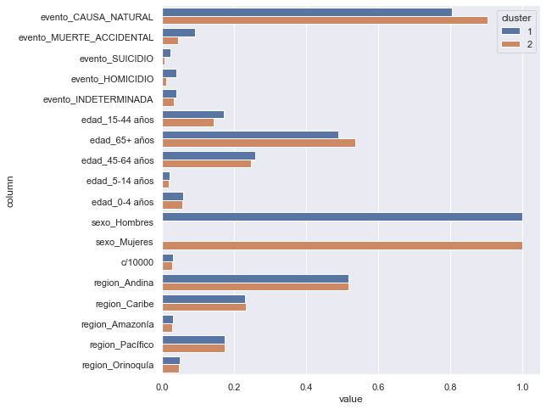
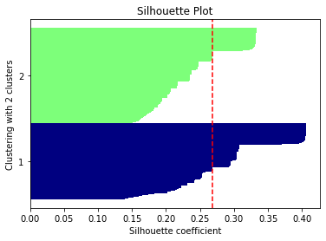
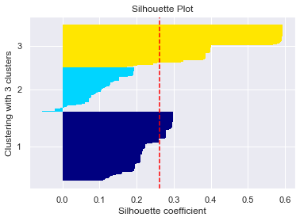
Clustering
2 pasos más de perfilamiento : volver los tipos de eventos cada uno como una columna y normalizar los valores (de 0 a 1), para lo que usamos MinMaxScaler().
Se calcula el coeficiente de silueta para 2 y 3 clusters
La principal diferencia entre el grupo 1 y 2 (azul y naranja) es el sexo de la población.

Slide 14
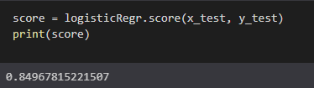
Logistic Regression
Se utilizó como variables independientes el género, la edad y el departamento, para estudiar su relación con la columna de evento.

